Slide 1
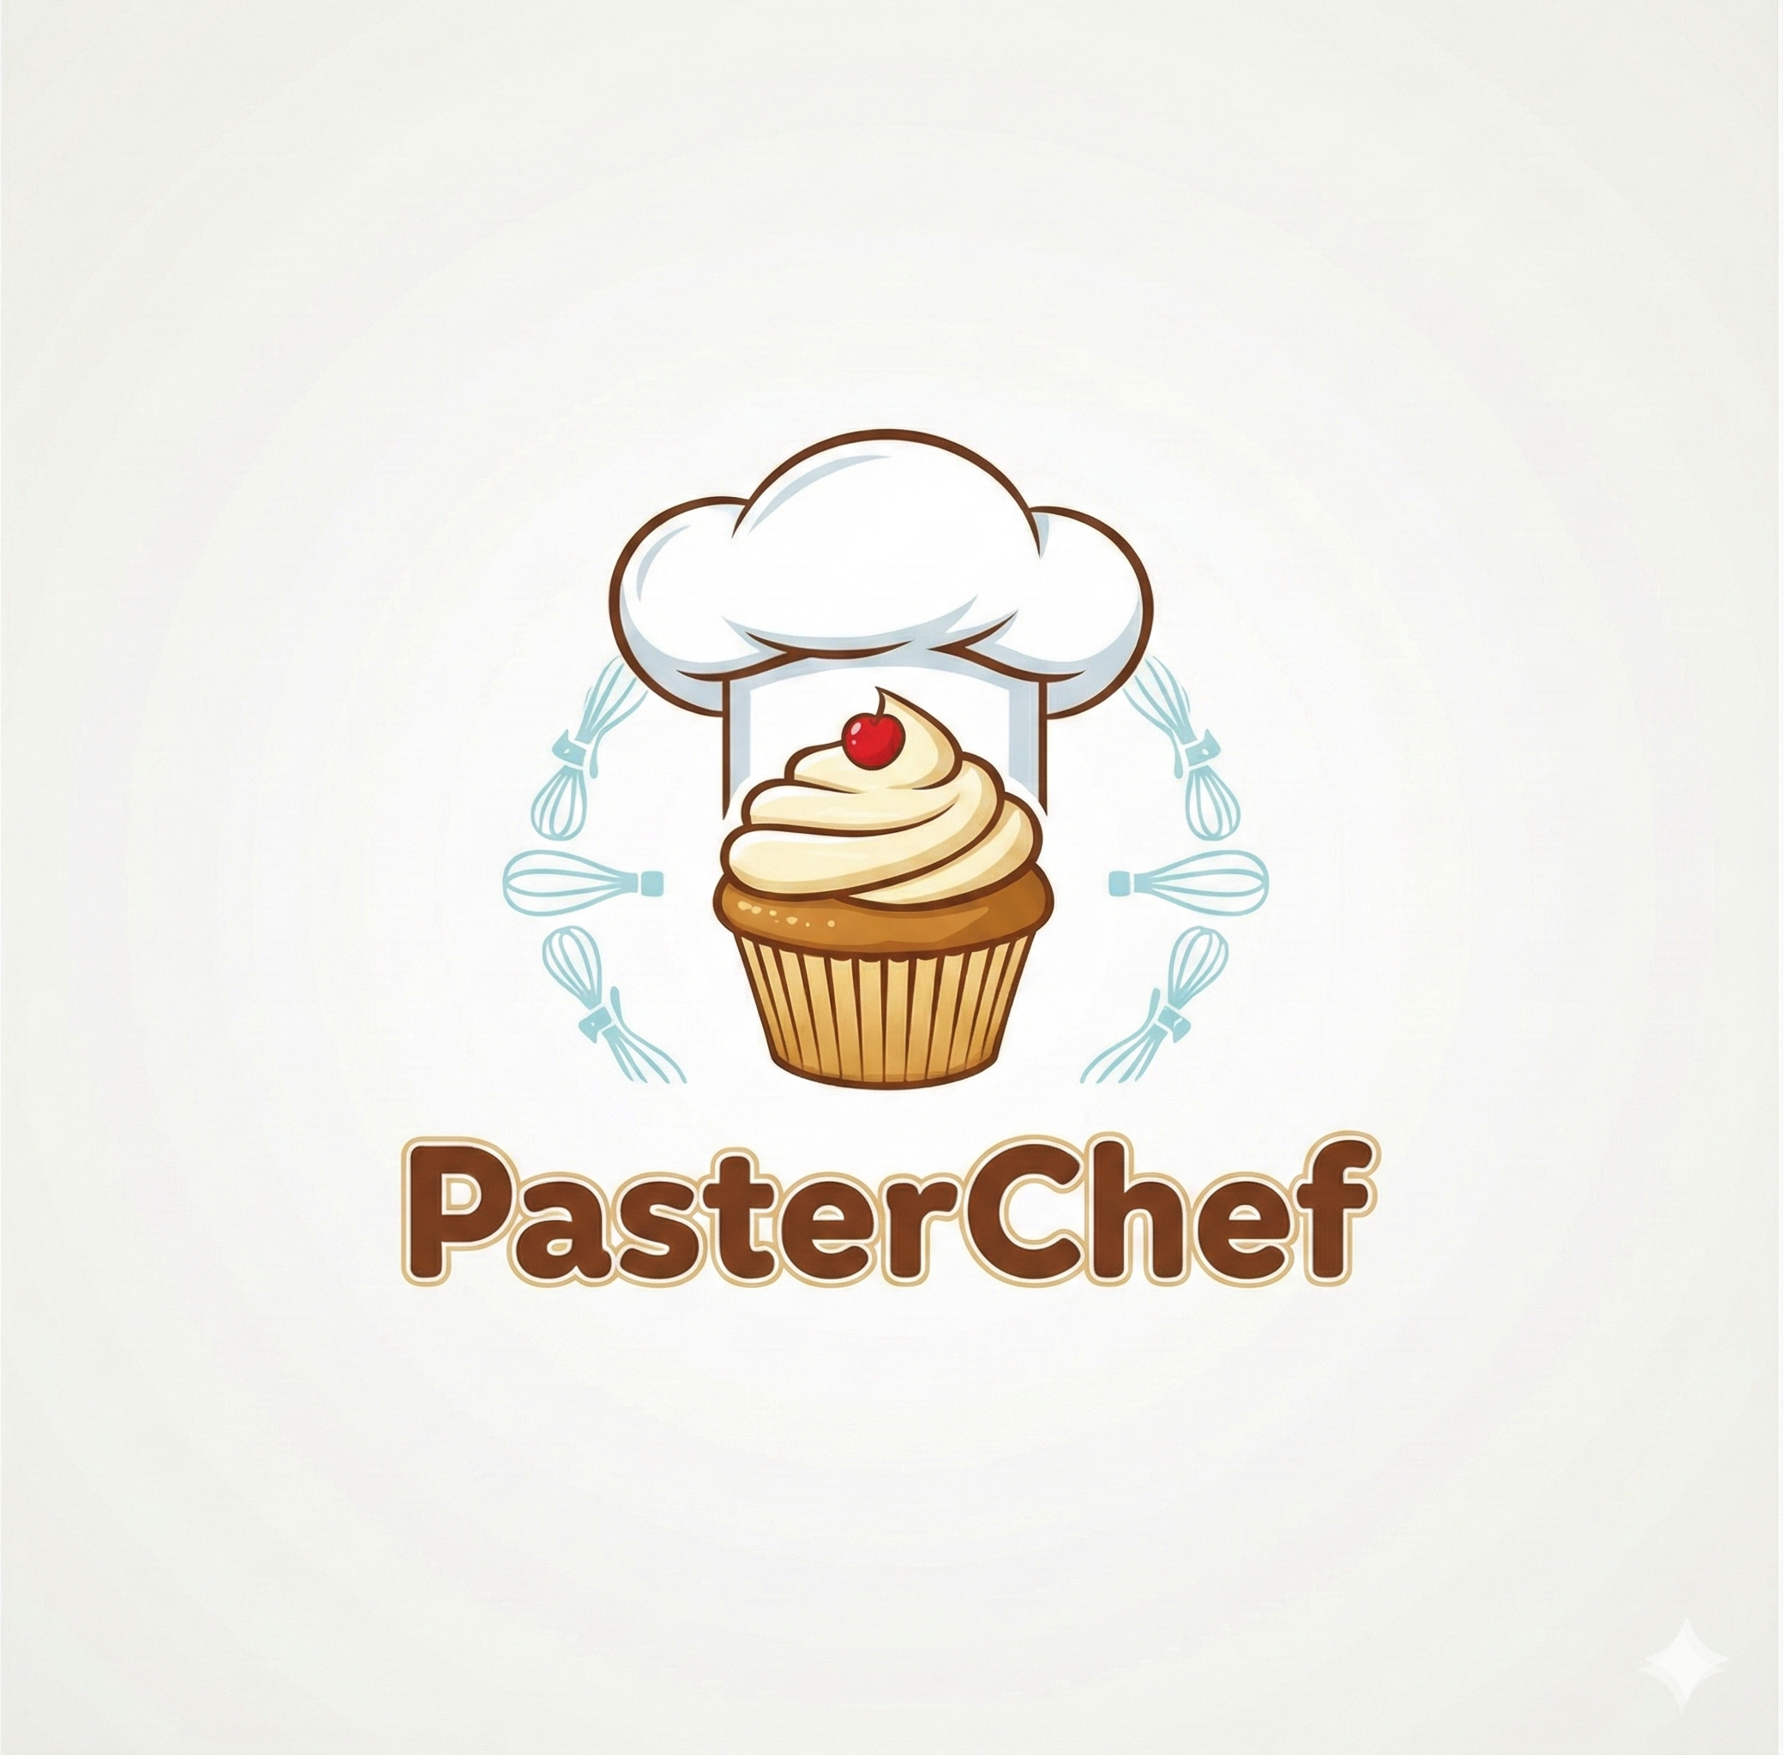
LA PIATTAFORMA INTELLIGENTE PER LA GESTIONE DELLA PASTICCERIA
Progetto di Gamification per l’apprendimento interattivo
📍 Politecnico di Bari
🎓 Ing. Informatica e Automazione | Ing. del Software
📅 01/01/2026
Giuseppe Iacobellis, Nicola Labianca Marrone, Gianvito Palmieri

Slide 2
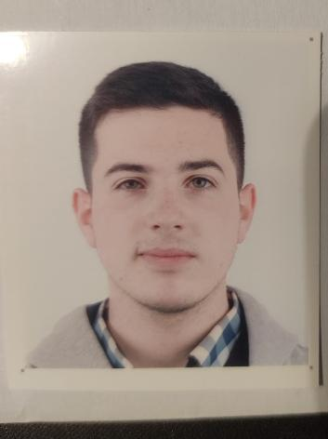


LA NOSTRA SQUADRA
IACOBELLIS GIUSEPPE
RUOLO: GESTIONE PPT E TESTING
MATRICOLA: 592281
PALMIERI GIANVITO
RUOLO: GESTIONE DIAGRAMMI UML
MATRICOLA: 591626
LABIANCA MARRONE NICOLA
RUOLO: FRONTEND DEV & BACKEND DEV
MATRICOLA: 591807

Slide 3
LA SFIDA: RENDERE L'APPRENDIMENTO COINVOLGENTE
Il Contesto Attuale
Il Problema: Imparare l'arte della pasticceria può essere intimidatorio, complesso e talvolta noioso se fatto solo tramite libri o video passivi.
Il Bisogno: Manca uno strumento interattivo che combini la teoria con la pratica in modo divertente e gratificante, mantenendo alta la motivazione dell'utente nel tempo.
L'Obiettivo PasterChef
La Nostra Soluzione: Una Web App di Gamification. Trasformiamo l'apprendimento in un viaggio eroico "da zero a eroe".
Obiettivi Chiave
Progressione: Un percorso chiaro che parte dalle basi (cupcake) per arrivare a sfide complesse (torte nuziali).
Coinvolgimento: Utilizzo di mini-giochi a tempo e sfide per testare le abilità.
Competizione & Ricompensa: Classifiche globali, punti esperienza e sblocco di ricette esclusive per motivare il giocatore.

Slide 4

DIETRO LE QUINTE DEL GIOCO
Metodologia di Sviluppo:
Sviluppo iterativo (Agile Scrum) focalizzato sul rilascio frequente di nuove funzionalità di gioco.
Architettura:
Applicazione Web per un'esperienza utente fluida e reattiva, simile a un’ app nativa.
Frontend Interattivo: [HTML5, CSS3, JavaScript] per un’interfaccia responsive.
Backend Robusto: [Python] per la logica di gestione dati..
Deployment: [Docker] per garantire la portabilità dell’ambiente.
Persistenza : [File JSON] per il salvataggio leggero dei dati utente.

Slide 5
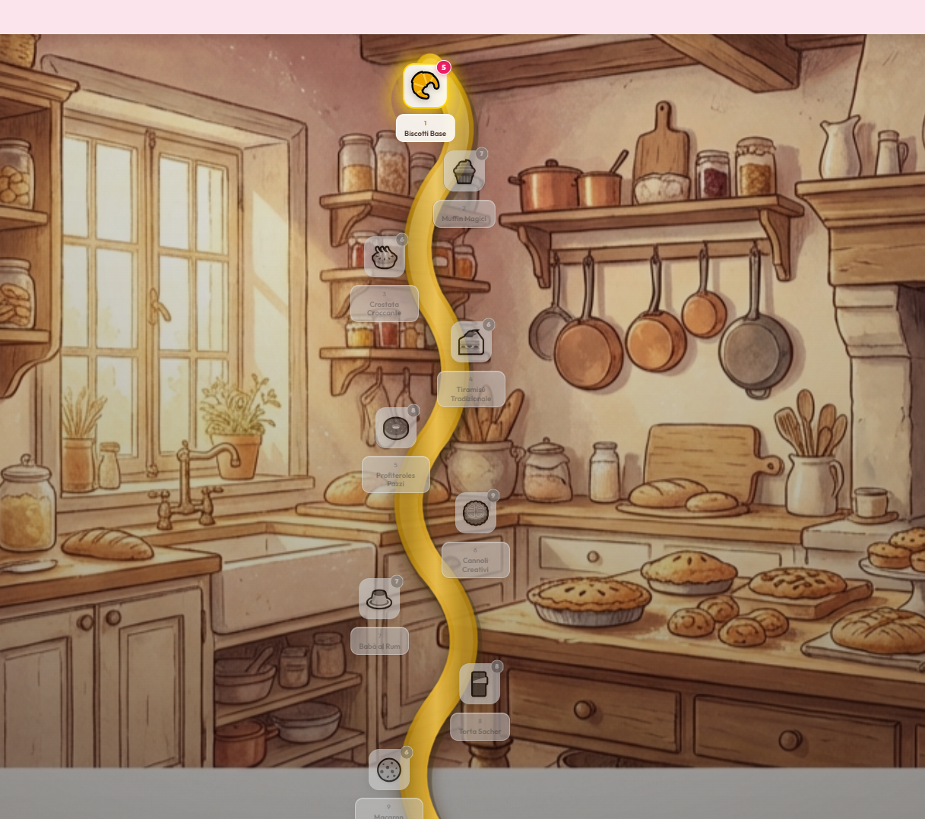
IL VIAGGIO DEL GIOCATORE
Mappa
Visualizzazione chiara del percorso, dal 1° livello verso la vetta.
Meccaniche di Progressione
Completa sfide, guadagna punti esperienza e raccogli badge per avanzare nel percorso.
Ricompense
Nuove ricette, e personalizzazioni per il tuo chef stellato

Slide 6
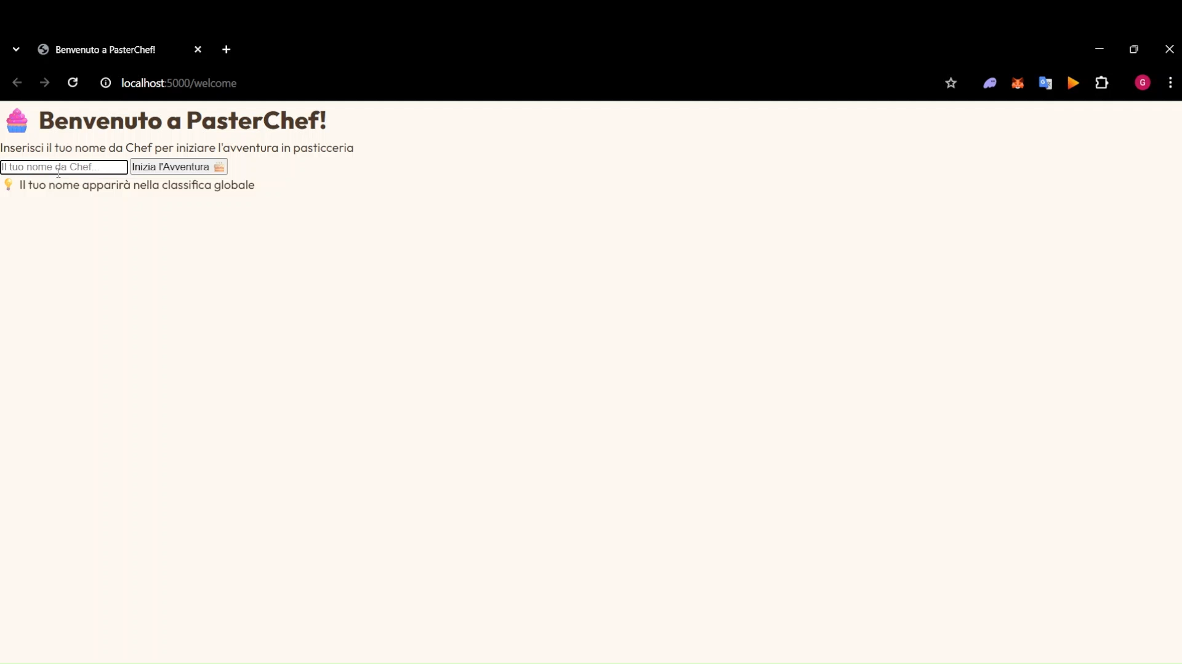
INIZIA LA TUA AVVENTURA DA PASTICCERE!
LOGIN E SISTEMA DI CLASSIFICA

Slide 7
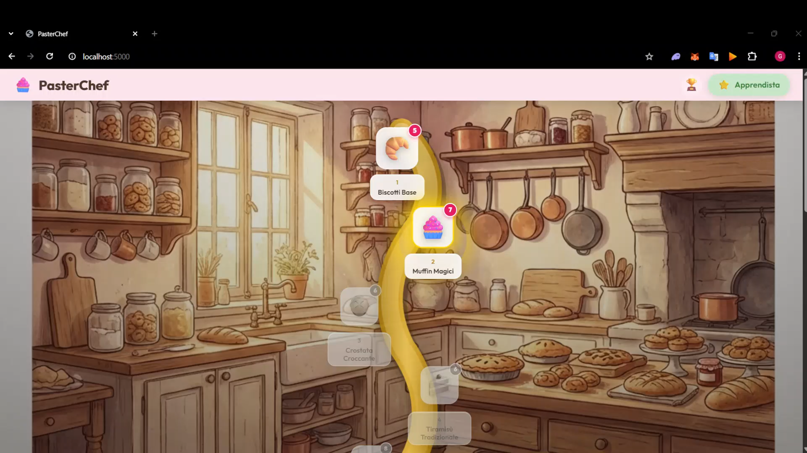
INIZIA LA TUA AVVENTURA DA PASTICCERE!
START GAME: LEVEL MAPPING

Slide 8
GARANTIRE IL DIVERTIMENTO E LA STABILITÀ
Strategia di Testing:
Non solo test tecnici, ma anche test di "giocabilità" (Playtesting) per assicurare che l'esperienza sia divertente e bilanciata.
Attività Svolte:
Test Funzionali: Verifica del corretto calcolo dei punteggi, dello sblocco dei livelli e del login utente.
Usability Testing (Playtesting): Abbiamo fatto provare l'app a utenti reali per capire se le sfide fossero troppo facili o troppo difficili e se l'interfaccia fosse intuitiva.
Cross-Browser Testing: Verifica che i mini-giochi funzionino su diversi browser (Chrome, Firefox, Safari).
Risultati:
Il core loop del gioco (Gioca -> Guadagna Punti -> Sblocca Livello) è stabile e funzionante.

Slide 9
CONCLUSIONI E SVILUPPI FUTURI
🏆 OBIETTIVI RAGGIUNTI (MVP):
Core Gameplay Funzionante: Abbiamo creato un ciclo di gioco solido: Sfida -> Punteggio -> Progressione.
Coinvolgimento Utente: Il sistema di livelli (da Principiante a Maestro) e le classifiche globali incentivano la competizione e il ritorno sulla piattaforma.
Stabilità Tecnica: L'architettura a microservizi garantisce tempi di risposta rapidi, essenziali per i mini-giochi a tempo.
🚀 SVILUPPI FUTURI (ROADMAP):
Espansione "Mondo Dolce": Introduzione di nuove mappe tematiche (es. Il Regno del Cioccolato, La Valle dei Lievitati).
Modalità Social (Gilde): Possibilità di formare squadre di pasticceri per sfide cooperative e tornei settimanali.
⚔️ Modalità Duello (PvP): La sfida definitiva 1vs1! Gareggia in tempo reale contro altri utenti per vedere chi decora la torta nel minor tempo possibile.
Negozio & Personalizzazione: Implementazione di un sistema di valuta virtuale per personalizzare l'avatar dello Chef e la propria cucina virtuale.
🎯 CONCLUSIONE:
PasterChef non è solo un ricettario, ma un ecosistema che rende la formazione professionale accessibile e divertente.
"Impara giocando, diventa un Maestro."

Slide 10
PRONTO A DIVENTARE UN PASTICCERE STELLATO?
Grazie per l’attenzione…

